Slide 1
MHW1
Prifti Tomas
O46002191
Data: 27/03/2021

Slide 2
Descrizione del progetto
La mia applicazione farà da intermediario tra ristoranti, fornitori e clienti. Inoltre:
Permetterà la registrazione ai ristoranti, in modo che essi possano essere trovati dai clienti che visitano il sito web.
Permetterà la registrazione ai fornitori, i quali potranno essere cercati da ristoranti che hanno bisogno.
Permetterà di vedere quali prodotti sono presenti sul sito e quali fornitori vendono questi ultimi.
Permetterà la prenotazione di un cliente ad un ristorante da lui scelto. (Se sarà possibile farlo)

Slide 3
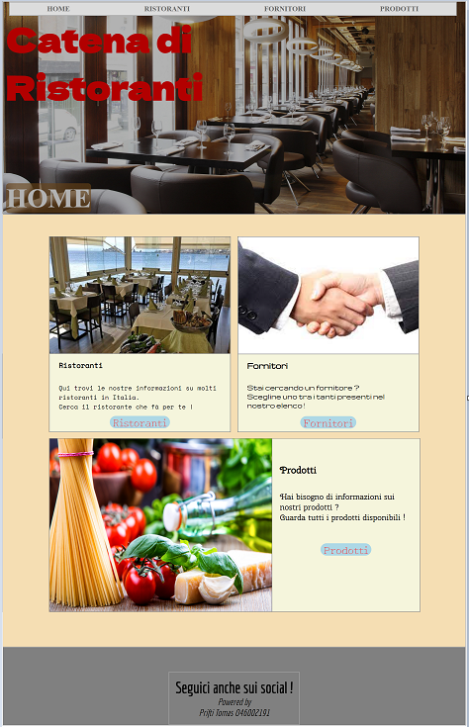
Layout complessivo HTML+CSS

Slide 4
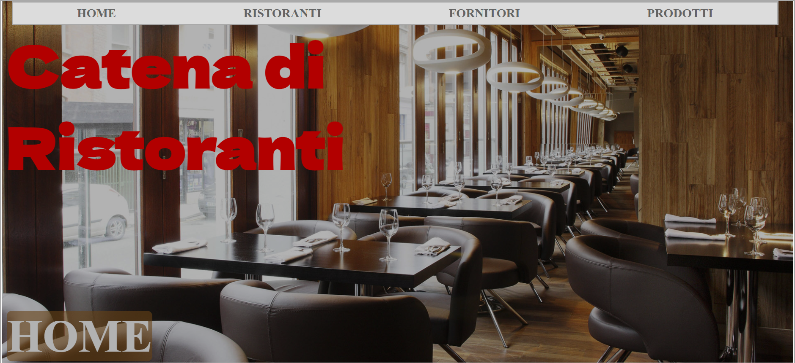
Header
Menù navigazione

Slide 5
Codice HTML
Codice CSS
<header>
<nav>
<a href=""><strong>HOME</strong></a>
<a href=""><strong>RISTORANTI</strong></a>
<a href=""><strong>FORNITORI</strong></a>
<a href=""><strong>PRODOTTI</strong></a>
</nav>
<div id="menu">
<div></div>
<div></div>
<div></div>
</div>
<div id="overlay"> <!-- Overlay --> </div>
<div id="id_1">
<strong>Catena di</br>Ristoranti</strong>
</div>
<div id="id_2">
<strong>HOME</strong>
</div>
</header>
header {
background-image: url(Immagini/ristoranti1.jpg);
background-size: cover;
background-position: bottom;
display: flex;
flex-direction: column;
border-bottom: 2px solid darkgrey;
position: relative;
}
#overlay {
background-color: rgba(0, 0, 0, 0.3);
position: absolute;
width: 100%;
height: 100%;
}

Slide 6
Continuo Codice CSS
nav {
background-color: rgb(220, 220, 220);
display: flex;
justify-content: space-around;
align-items: center;
height: 40px;
width: 95%;
left: 2%;
right: 2%;
border: 3px solid darkgrey;
position: fixed;
z-index: 1;
} nav a {
color: rgb(100, 100, 100);
font-size: calc(8px + 1vw);
text-decoration: none;
} nav a:hover {
color: black;
text-decoration: underline;
}
nav a:active {
color: white;
} #menu {
display: none;
position: absolute;
top: 0px;
right: 0px;
height: 50px;
width: 50px;
justify-content: center;
align-items: center;
flex-direction: column;
background-color: rgb(220, 220, 220, 0.2);
} #menu div {
height: 3px;
width: 30px;
margin: 3px 0px;
background-color: white;
}
#id_1 {
margin-top: 40px;
margin-left: 10px;
}
#id_1 strong {
font-size: calc(30px + 5vw);
font-family: 'Dela Gothic One', cursive;
color: red;
}
#id_2 {
margin-top: calc(160px + 5vw);
margin-left: 10px;
}
#id_2 strong {
font-size: calc(10px + 5vw);
border-radius: 10px;
background-color: rgba(149, 95, 32, 0.6);
color: white;
}
CSS Menù navigazione

Slide 7
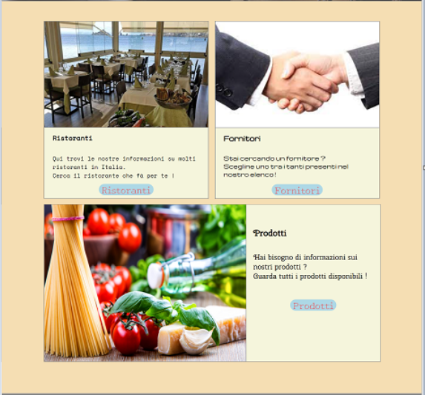
Sezione contenuti

Slide 8
Codice HTML
<section>
<div id="block_1", class="block">
<img src="Immagini/ristoranti2.jpg"/>
<div id="block_1_1", class="block_text">
<h1>Ristoranti</h1>
<p>
Qui trovi le nostre informazioni su molti ristoranti in Italia.</br>Cerca il ristorante che fà per te !
</p>
</div>
<div id="button_1", class="button">
<a href="">Ristoranti</a>
</div>
</div>
<div id="block_2", class="block">
<img src="Immagini/fornitori1.jpg"/>
<div id="block_2_1", class="block_text">
<h1>Fornitori</h1>
<p>
Stai cercando un fornitore ?</br>Scegline uno tra i tanti presenti nel nostro elenco !
</p>
</div>
<div id="button_2", class="button">
<a href="">Fornitori</a>
</div>
</div>
<div id="block_3", class="block">
<img src="Immagini/prodotti1.jpg"/>
<div id="block_3_1">
<div id="block_3_2", class="block_text">
<h1>Prodotti</h1>
<p>
Hai bisogno di informazioni sui nostri prodotti ?</br>
Guarda tutti i prodotti disponibili !
</p>
</div>
<div id="button_3", class="button">
<a href="">Prodotti</a>
</div>
</div>
</div>
</section>

Slide 9
Codice CSS
section {
background-color: wheat;
display: flex;
justify-content: center;
position: relative;
height: 1400px;
}
.block {
background-color: beige;
position: absolute;
display: flex;
justify-content: center;
align-items: center;
border: 2px groove darkgrey;
}
.block_text {
display: flex;
flex-direction: column;
justify-content: flex-start;
align-items: flex-start;
}
#block_1 {
flex-direction: column;
top: 5%;
left: 10%;
height: 45%;
width: 39%;
}
#block_1 img {
width: 100%;
height: 60%;
border-bottom: 2px groove darkgrey;
}
#block_1_1 {
width: 90%;
height: 30%;
font-family: 'Space Mono', monospace;
}
#block_2 {
flex-direction: column;
top: 5%;
right: 10%;
height: 45%;
width: 39%;
}
#block_2 img {
width: 100%;
height: 60%;
border-bottom: 2px groove darkgrey;
}
#block_2_1 {
width: 90%;
height: 30%;
font-family: 'Michroma', sans-serif;
}
#block_1_1 h1, #block_2_1 h1 {
font-size: calc(8px + 1vw);
}
#block_1_1 p, #block_2_1 p {
font-size: calc(5px + 1vw);
}

Slide 10
Continuo Codice CSS
#block_3 {
flex-direction: row;
bottom: 8%;
left: 10%;
right: 10%;
height: 40%;
width: 80%;
}
#block_3 img {
width: 60%;
height: 100%;
border-right: 2px groove darkgrey;
}
#block_3_1 {
display: flex;
flex-direction: column;
width: 40%;
height: 80%;
margin: 0% 2%;
}
#block_3_2 {
width: 100%;
height: 60%;
font-family: 'Cherry Swash', cursive;
}
#block_3_2 h1 {
font-size: calc(15px + 1vw);
}
#block_3_2 p {
font-size: calc(10px + 1vw);
}
.button {
display: flex;
justify-content: center;
align-items: center;
line-height: 20px;
}
#button_1, #button_2 {
width: 90%;
height: 10%;
}
#button_3 {
width: 100%;
height: 15%;
}
#button_1 a, #button_2 a, #button_3 a {
border-radius: 20px;
padding: 10px;
font-size: calc(20px + 1vw);
background-color: lightblue;
color: rgba(255, 0, 0, 0.5);
text-decoration: none;
font-family: 'New Tegomin', serif;
}
#button_1 a:hover, #button_2 a:hover, #button_3 a:hover {
color: rgba(255, 0, 0, 0.9);
background-color: rgb(150, 180, 200);
border: 1px solid rgba(255, 0, 0, 0.8);
font-style: oblique;
}

Slide 11

Footer
Codice HTML
Codice CSS
footer {
background-color: grey;
display: flex;
justify-content: center;
align-items: flex-end;
height: 250px;
border-top: 3px solid darkgrey;
}
footer div {
text-align: center;
padding: 20px 20px;
border: 2px solid darkgrey;
font-family: 'Economica', sans-serif;
font-weight: bold;
font-size: 50px;
}
<footer>
<div>
Seguici anche sui social !</br>
<em>Powered by</br>
Prifti Tomas O46002191
</em>
</div>
</footer>
footer div em {
font-size: 30px;
font-weight: normal;
}

